Slide 1
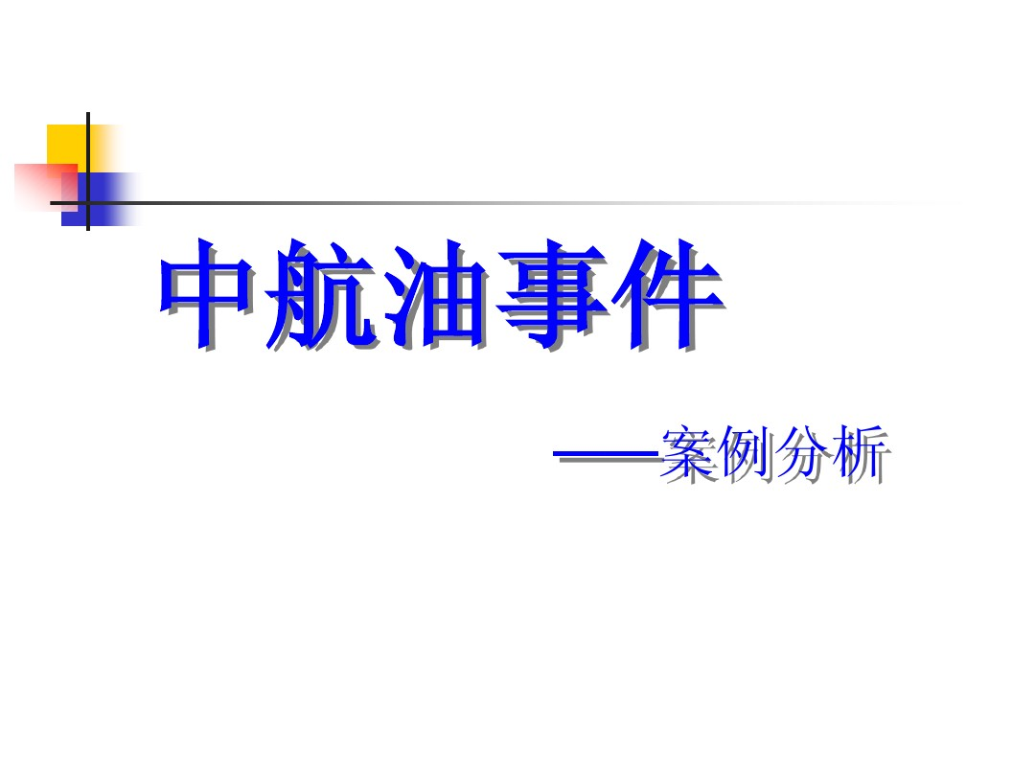
中航油事件
一案例分析

Slide 2
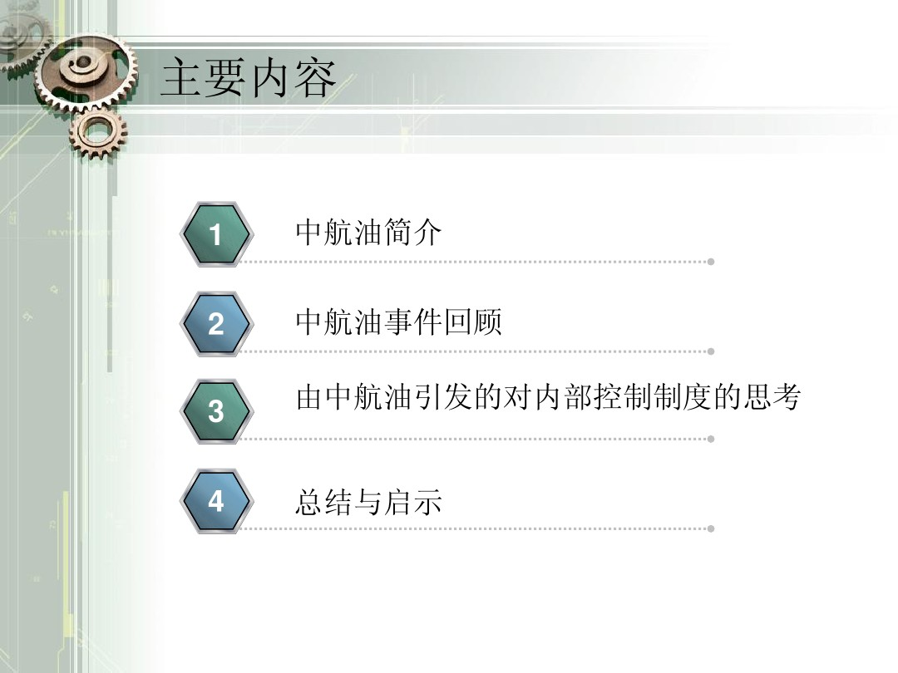
主要内容
总结与启示
由中航油引发的对内部控制制度的思考
中航油事件回顾
中航油简介
2③

Slide 3
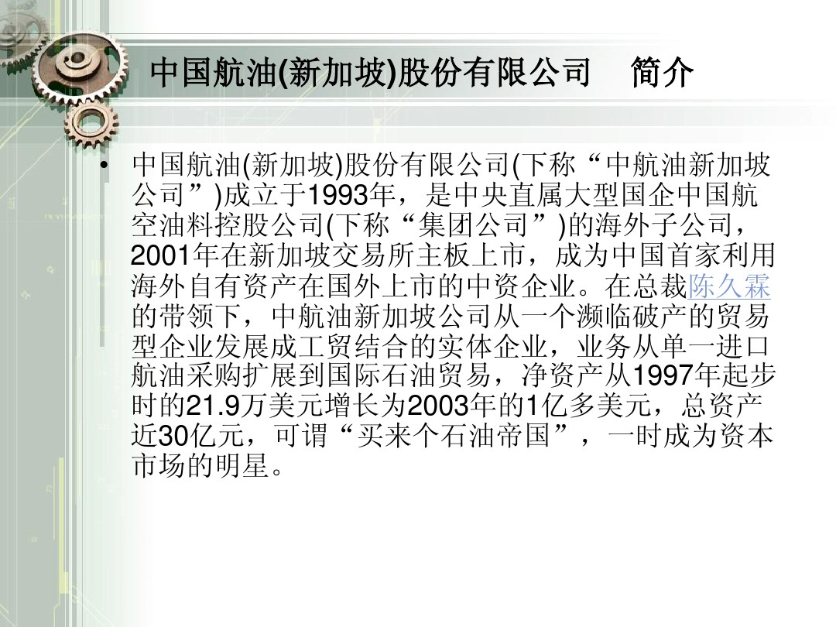
中国航油(新加坡股份有限公司简介
市场的明星
时成为资本
近30亿元,可谓“买来个石油帝国
时的21.9万美元增长为2019年的1亿多美元,总资
航油采购扩展到国际石油贸易,净资产从2019年起步
型企业发展成工贸结合的实体企业,业务从单一进口
的带领下,中航油新加坡公司从一个濒临破产的贸易
海外自有资产在国外上市的中资企业。在总裁陈久霖
2019年在新加坡交易所主板上市,成为中国首家利用
空油料控股公司(下称“集团公司”)的海外子公司
公司”)成立于1993年,是中央直属大型国企中国航
中国航油(新加坡)股份有限公司(下称“中航油新加坡

Slide 4
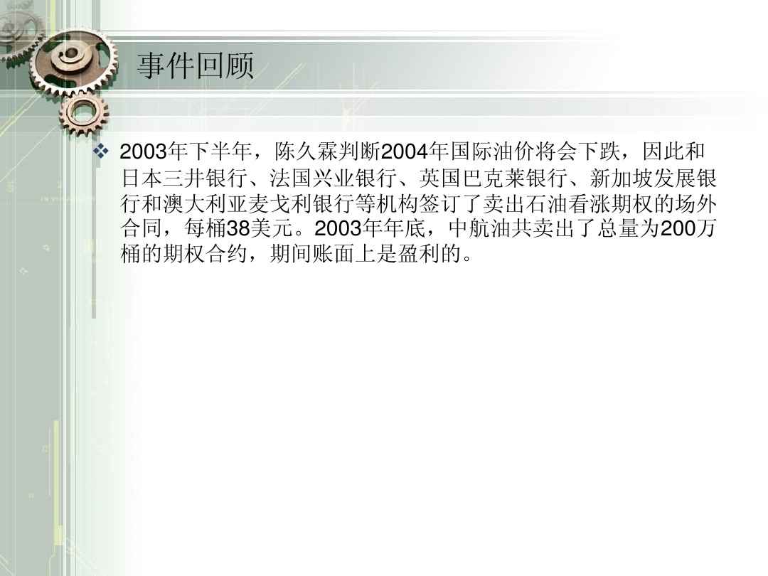
事件回顾
桶的期权合约,期间账面上是盈利的。
合同,每桶38美元。2019年年底,中航油共卖出了总量为200万
行和澳大利亚麦戈利银行等机构签订了卖出石油看涨期权的场外
日本三井银行、法国兴业银行、英国巴克莱银行、新加坡发展银
◇2019年下半年,陈久霖判断2019年国际油价将会下跌,因此和

Slide 5
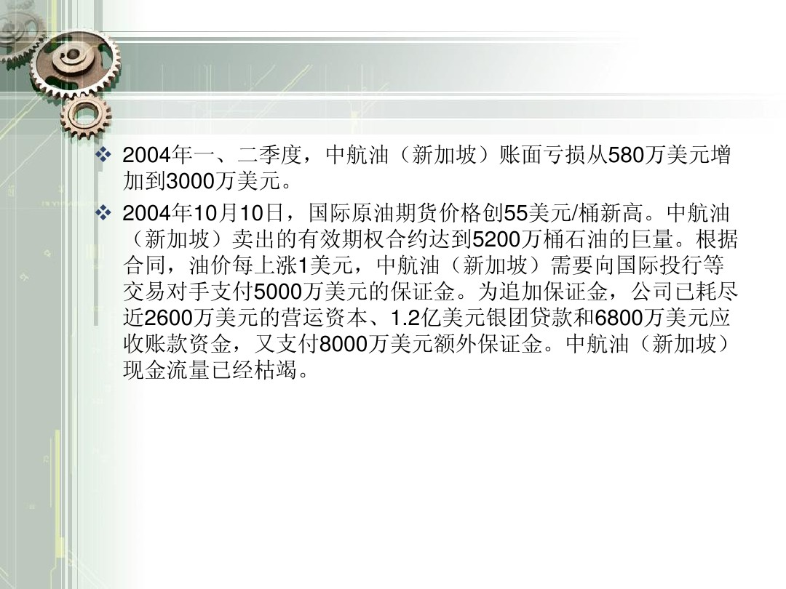
◇2019年一、二季度,中航油(新加坡)账面亏损从580万美元增
现金流量已经枯竭。
收账款资金,又支付8000万美元额外保证金。中航油(新加坡)
近2600万美元的营运资本、1.2亿美元银团贷款和6800万美元应
交易对手支付5000万美元的保证金。为追加保证金,公司已耗尽
合同,油价每上涨1美元,中航油(新加坡)需要向国际投行等
新加坡)卖出的有效期权合约达到5200万桶石油的巨量。根据
☆2019年10月10日,国际原油期货价格创55美元/桶新高。中航油
加到3000万美元。

Slide 6
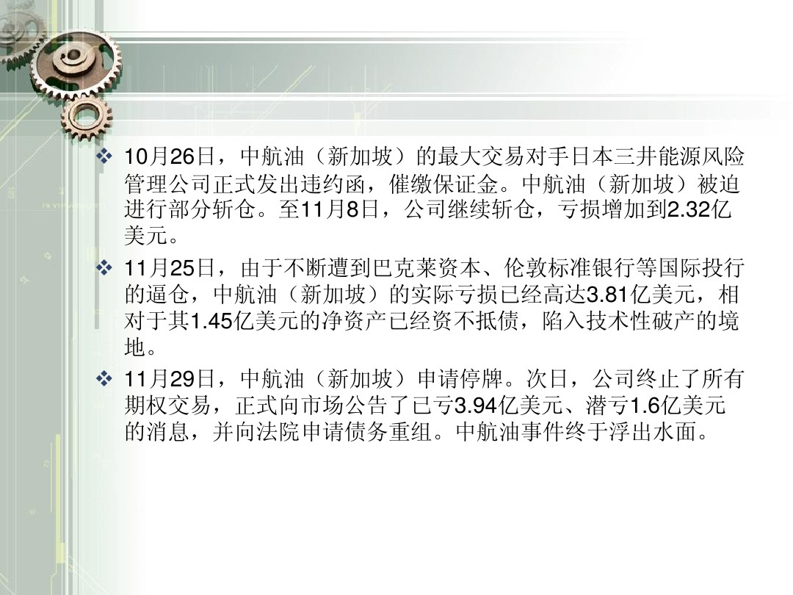

Slide 7
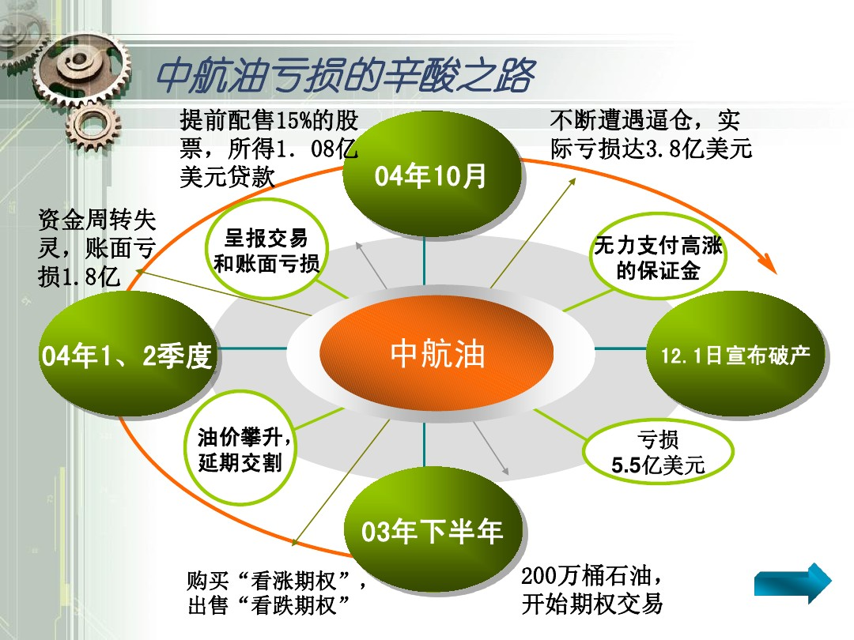

Slide 8
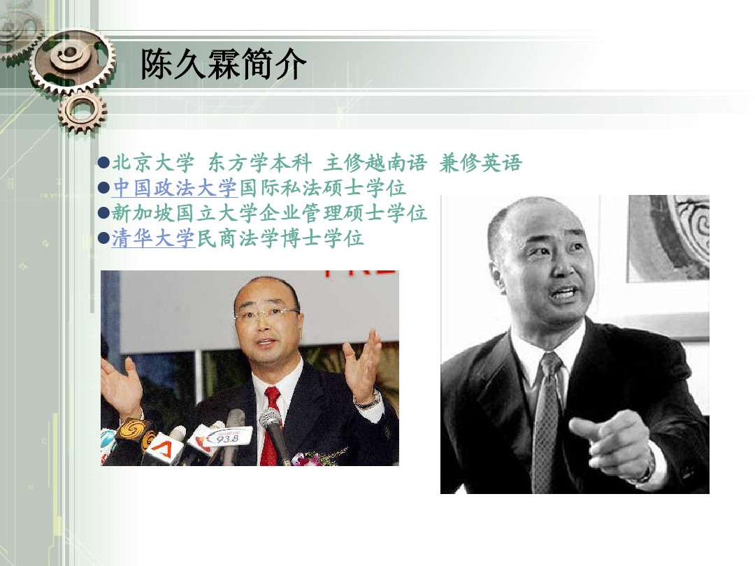

Slide 9
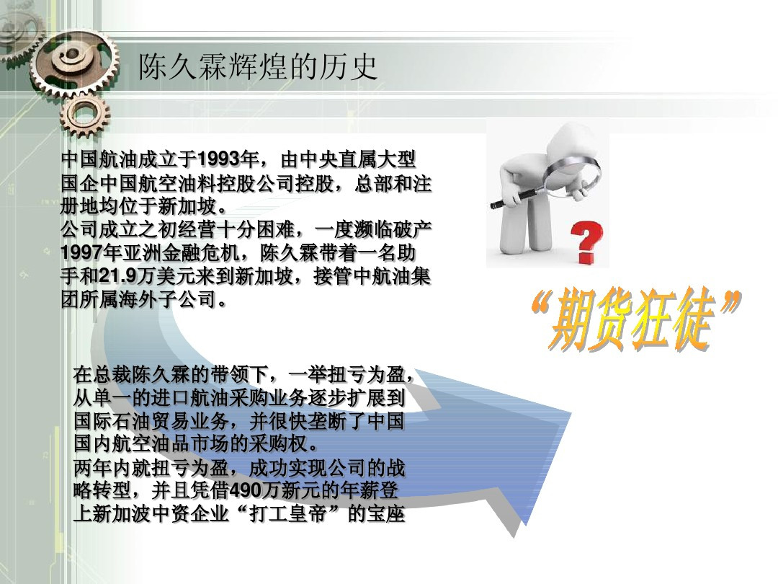

Slide 10
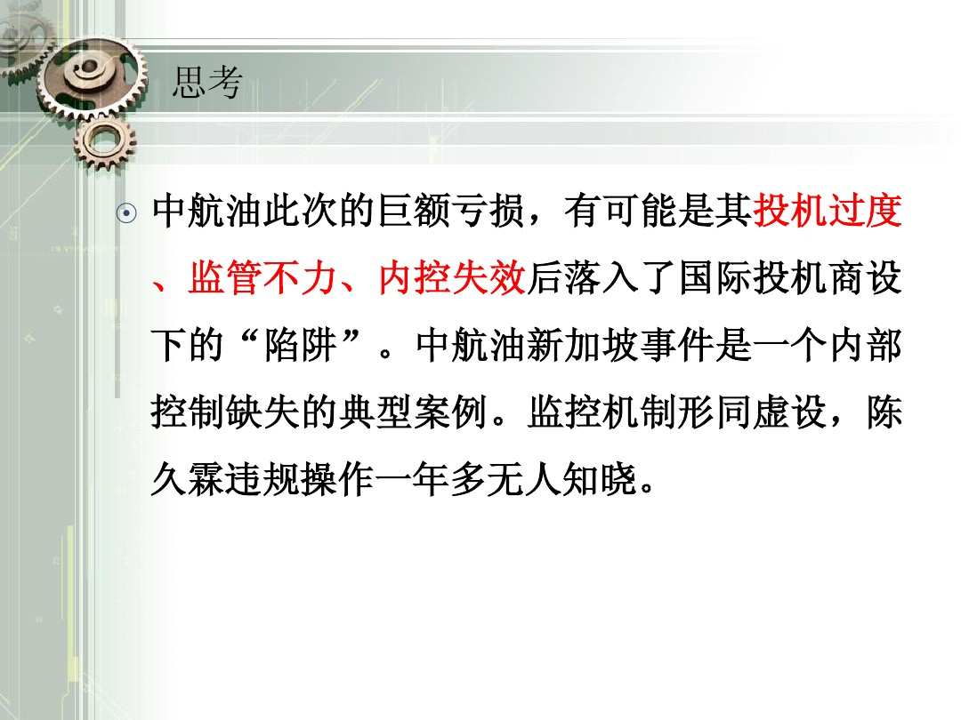

Slide 11
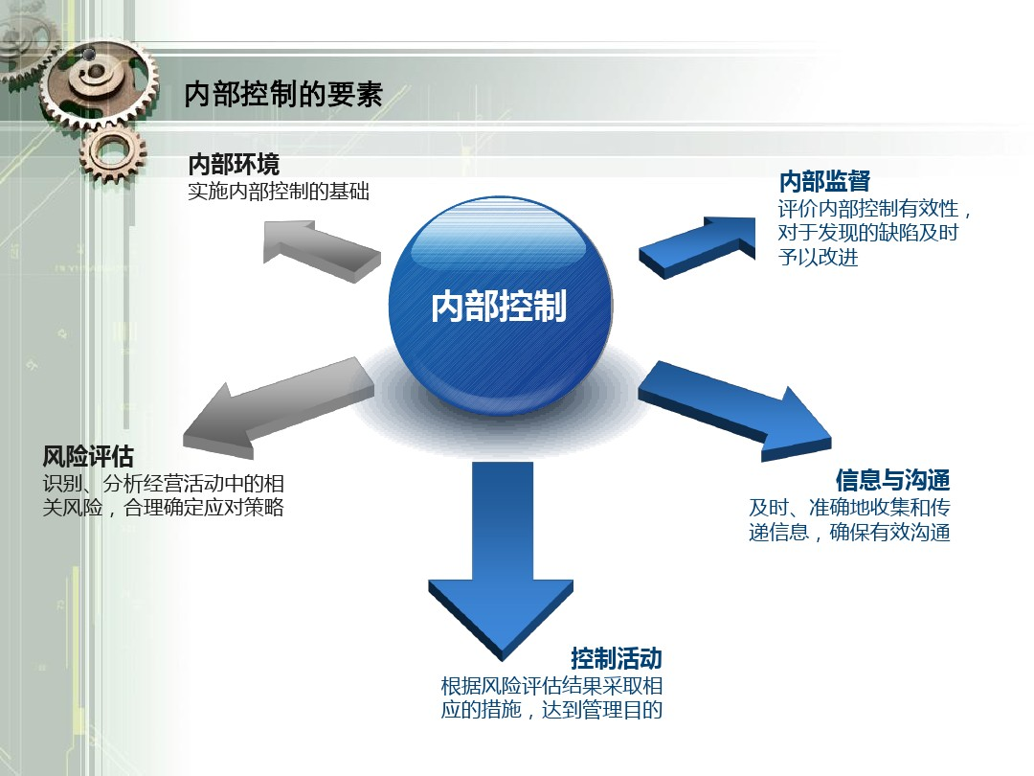

Slide 12
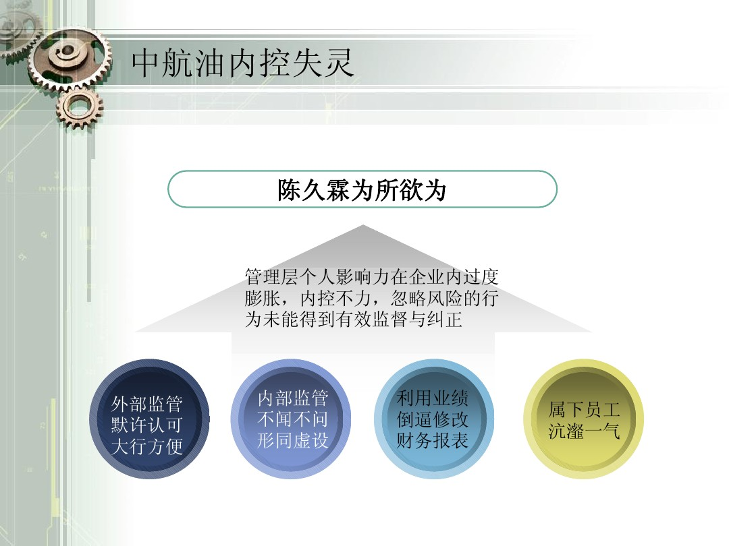

Slide 13


Slide 14
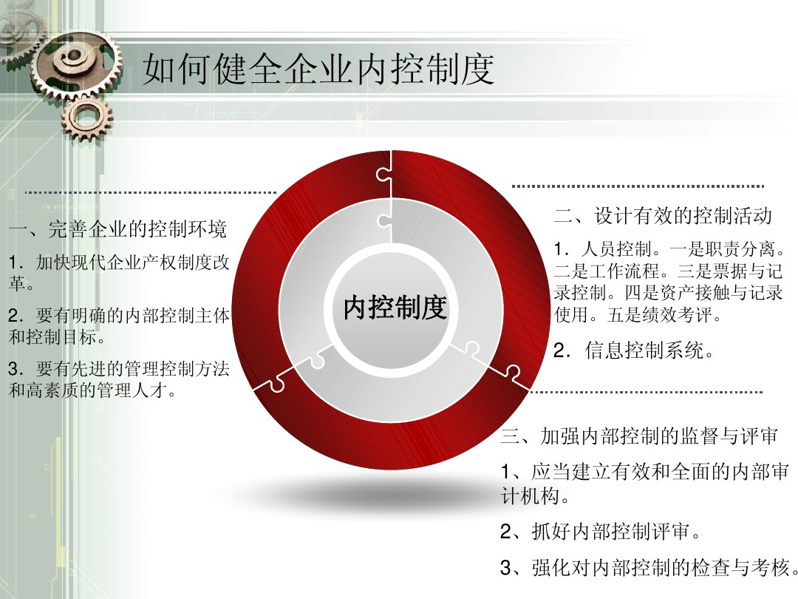

Slide 15
